Slide 1
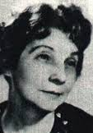
Ewa Szelburg-Zarembina

Slide 2
Ewa Szelburg-Zarembina (ur. 10 kwietnia 1899 w Bronowicach k. Puław, zm. 28 września 1986 w Warszawie) – powieściopisarka, poetka, dramaturg, eseistka, najbardziej znana z twórczości dla dzieci i młodzieży. Pierwszy Kanclerz Kapituły Orderu Uśmiechu, funkcję tę pełniła w latach 1968–1976.

Slide 3
Życiorys
Urodziła się jako córka Antoniego, ogrodnika dworskiego i Elżbiety z Kałużyńskich, która wykonywała zawód krawcowej. Wkrótce rodzina przeniosła się do Nałęczowa, gdzie Ewa Szelburg uczęszczała do szkoły. W 1916 r. ukończyła gimnazjum Władysława Kunickiego w Lublinie. W 1916 r. założyła III Żeńską Lubelską Drużynę Skautową przy prywatnym gimnazjum Arciszowej w Lublinie. Była członkinią organizacji "Zet". W tym okresie podjęła również pracę jako nauczycielka. W latach 1918-1922 studiowała filologię polską i pedagogikę na UJ w Krakowie. W latach 1921-1928 pracowała jako nauczycielka w seminariach pedagogicznych. W okresie okupacji była działaczką podziemia oświatowego i redaktorką konspiracyjnego miesięcznika "W świetle dnia".
20 kwietnia 1965 r. zwróciła się do społeczeństwa z apelem uczczenia pamięcią bohaterstwa i męczeństwa młodzieży i dzieci w dziejach Polski. Apel wywołał gromki odzew i ze składek społecznych powstało w Warszawie Instytut "Pomnik - Centrum Zdrowia Dziecka" w Warszawie.

Slide 4
Ewa Szelburg - Zarembina jest pochowana w Nałęczowie.
Jest patronką szkół podstawowych w Skidziniu, nr 312 w Warszawie, w Drzewcach, w Niezabitowie., a także publicznego przedszkola w Górze Puławskiej.

Slide 5
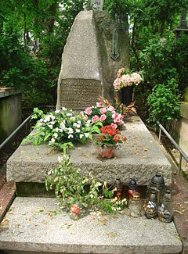
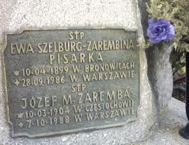
Grób Ewy Szelburg-Zarembiny na cmentarzu w Nałęczowie

Slide 6
Twórczość
Debiutowała w 1922 r. na łamach tygodnika "Moje Pisemko" jako autorka utworów dla dzieci. Dla dorosłego czytelnika wydała w 1924 r. Legendy żołnierskie i od tej pory pisała zarówno dla dzieci jak i dla dorosłych.
Znana przede wszystkim jako autorka książek i wierszy dla dzieci, w swoich pracach często wracała do młodości spędzonych w Nałęczowie i Lublinie.

Slide 7
1922: A było to tak
1922: Przedziwne przygody duszka Dzińdzinnika
1924: Legendy żołnierskie
1925: A...a...a... Kotki dwa
1928: Wesołe historie
1928: Za siedmioma górami
1928: Najmilsi
1929: Rzemieślniczek-Wędrowniczek
1930: Jasełka
1932: Ecce homo
1935: Dzieci miasta
1945: Dom wielki jak świat

Slide 8


Slide 9
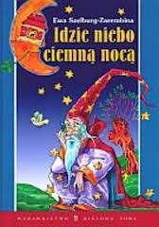

Slide 10
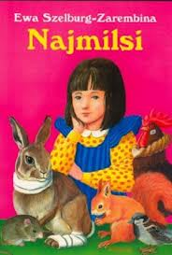

Slide 11
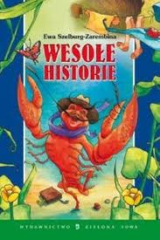

Slide 12
Ordery i odznaczenia
Order Sztandaru Pracy I klasy (1970)
Złoty Krzyż Zasługi (przed 1939)
Medal Niepodległości (przed 1939)
Order Uśmiechu
Złoty "Wawrzyn Akademicki" (1937)
Nagroda Miasta Stołecznego Warszawy (1948)
Nagroda Prezesa Rady Ministrów za całokształt twórczości dla dzieci i młodzieży (1953)
Nagroda im. Pietrzaka (1961)
Nagroda ministra Kultury i Sztuki za całokształt twórczości (1966)
Nagroda państwowa I stopnia (1966)

Slide 13
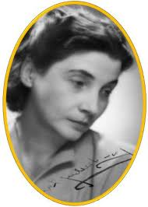
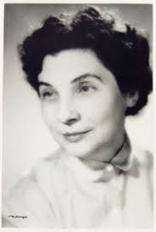
Portrety pisarki

Slide 14
Dziękuje za uwagę
Prezentacje przygotowała
Paulina Pochroń

